Slide 1
Mã bài: NUM1013
Mức độ: Khó

Slide 2
Trăm trâu trăm cỏ

Slide 3

ĐỀ BÀI
“Trăm trâu trăm cỏ - Trâu đứng ăn năm - Trâu nằm ăn ba - Lụ khụ trâu già - Ba con một bó”
Bài toán cổ này có 4 lời giải khi đi tìm số lượng từng loại trâu có ở trên cánh đồng.
Giả sử có M con trâu, N bó cỏ, trâu đứng ăn X bó, trâu nằm ăn Y bó, Z con trâu già ăn 1 bó, em hãy viết chương trình đếm số lời giải thỏa mãn.
Dữ liệu: Các số tự nhiên M, N, X, Y, Z lần lượt trong 5 lần nhập (50 ≤ M, N ≤ 1000, 1 ≤ X, Y, Z ≤ 10).
Kết quả: Hiển thị đáp án lên màn hình.
Ví dụ:
Dữ liệu | Kết quả | Giải thích
100 100 5 3 3 | 4 | 4 lời giải thỏa mãn là:
Trâu đứng | 0 | 4 | 8 | 12
Trâu nằm | 25 | 18 | 11 | 4
Trâu già | 75 | 78 | 81 | 84
Nguồn: ICANTECH
Notes:
Bo tròn bằng cách sử dụng công cụ Crop to Shape hoặc tạo Shape rồi chuột phải chọn Fill > Picture

Slide 4
HƯỚNG DẪN
Ta thực hiện 2 bước:
1
Lấy dữ liệu đầu vào
2
Đếm các trường hợp thỏa mãn

Slide 5
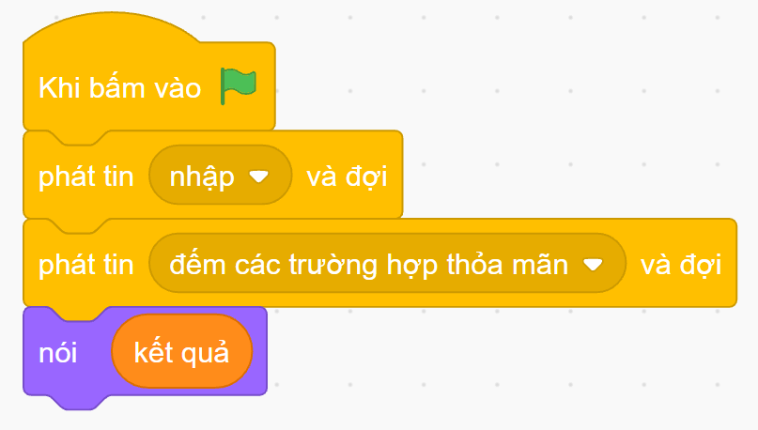
HƯỚNG DẪN LẬP TRÌNH CHƯƠNG TRÌNH CHÍNH
Tạo tin "nhập" cho bước 1. Tạo tin "đếm các trường hợp thỏa mãn" cho bước 2.
Em hãy ghép các khối lệnh và thực hiện lần lượt các bước trên để hoàn thành chương trình.
Tiếp theo, chúng ta sẽ học cách lập trình khi nhận các tin "nhập" và "đếm các trường hợp thỏa mãn".

Slide 6
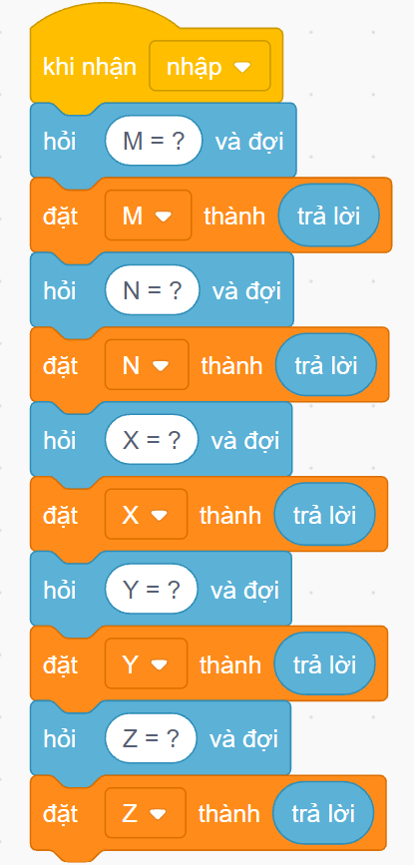
BƯỚC 1: LẤY DỮ LIỆU ĐẦU VÀO
Tạo ra các biến M, N, X, Y, Z để lưu giá trị của M, N, X, Y, Z từ đề bài.
Thực hiện nhập dữ liệu.

Slide 7
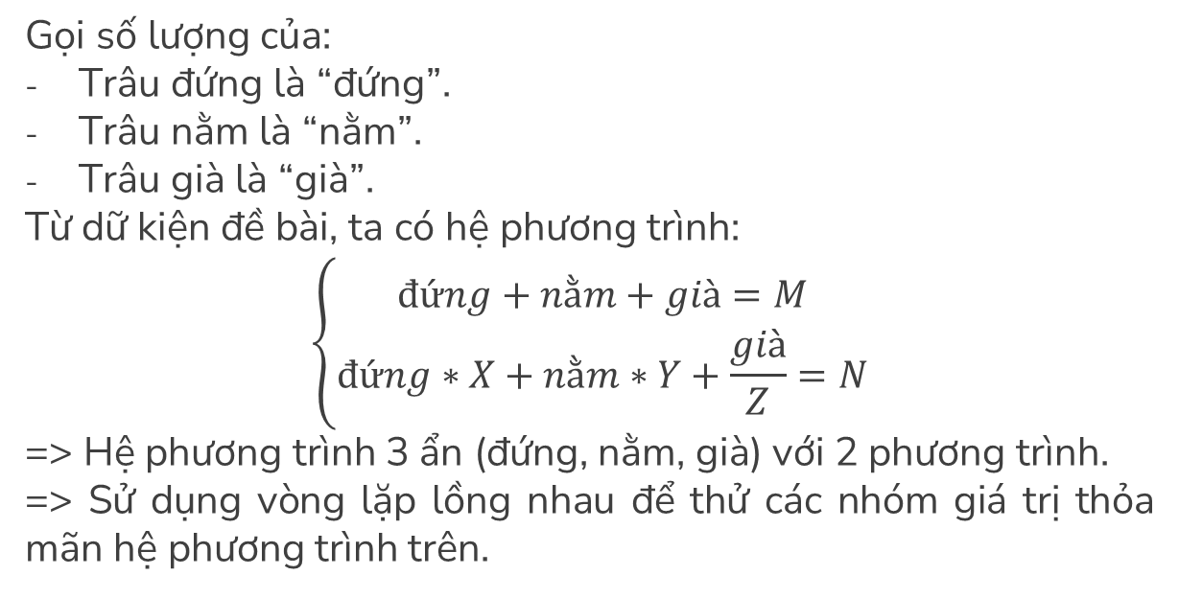
BƯỚC 2: ĐẾM CÁC TRƯỜNG HỢP THỎA MÃN
Gọi số lượng của:
Trâu đứng là “đứng”.
Trâu nằm là “nằm”.
Trâu già là “già”.
Từ dữ kiện đề bài, ta có hệ phương trình:
$$\left\{\begin{aligned}đứng+nằm+già=M \\ đứng∗X+nằm∗Y+\frac{già}{Z}=N\end{aligned}\right.$$
=> Hệ phương trình 3 ẩn (đứng, nằm, già) với 2 phương trình.
=> Sử dụng vòng lặp lồng nhau để thử các nhóm giá trị thỏa mãn hệ phương trình trên.
Em hãy tự lập trình dựa vào gợi ý trên và xem đáp án ở slide tiếp theo.

Slide 8
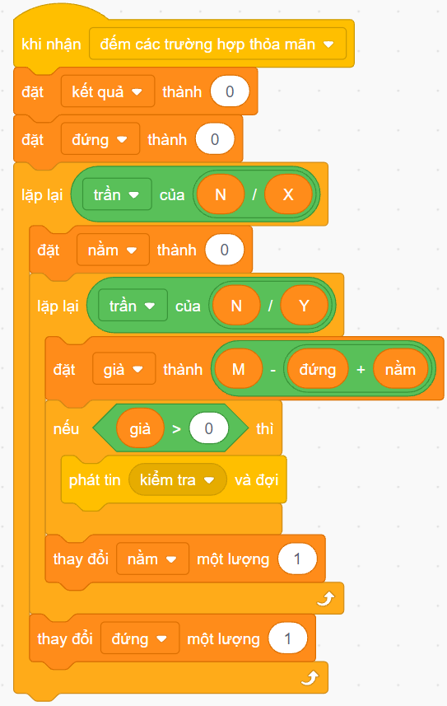
BƯỚC 2: ĐẾM CÁC TRƯỜNG HỢP THỎA MÃN
Vì trên cánh đồng có N bó cỏ, mà 1 con trâu đứng ăn được X bó cỏ.
Có tối đa N/X con trâu đứng trên cánh đồng.
Vòng lặp thử giá trị của “đứng” sẽ gồm các giá trị từ 0 cho tới giá trị làm tròn lên của N/X.
Tương tự, vòng lặp thử giá trị của “nằm” sẽ gồm các giá trị từ 0 cho tới giá trị làm tròn lên của N/Y.
Vì “đứng” + “nằm” + “già” = M
Ta chỉ cần 2 vòng lặp lồng nhau để thử giá trị của 2 biến “đứng” và “nằm”, “già” sẽ là M – “đứng” – “nằm”.
Sau khi có nhóm giá trị cho 3 biến, nếu “già” > 0 thì phát tin “kiểm tra” để kiểm tra xem lời giải có thỏa mãn hay không.

Slide 9
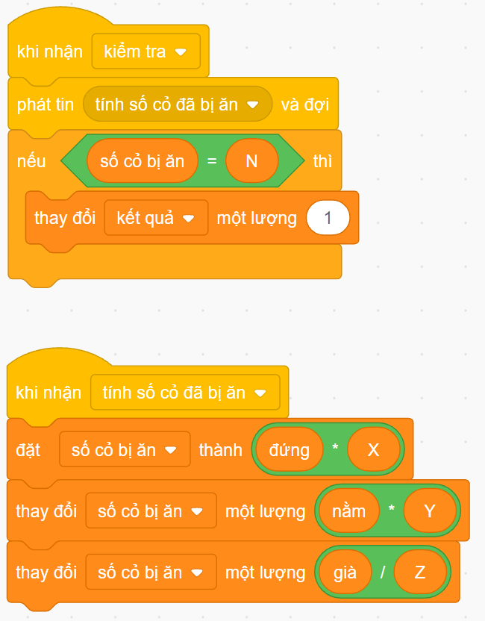
BƯỚC 2: ĐẾM CÁC TRƯỜNG HỢP THỎA MÃN
Khi nhận được tin “kiểm tra”, ta cần tính số cỏ đã bị ăn bởi những con trâu bằng công thức:
Số cỏ bị ăn = đứng * X + nằm * Y + già / Z
Nếu số cỏ bị ăn bằng với N thì đây là một đáp án thỏa mãn đề bài.

Slide 10
Thông tin liên hệ:
Email
Hotline

